Slide 1

Created by:
Anisa Millah Taqiyyah
anisamillah10@gmail.com
My linkedIn Profile
Predict Clicked Ads Customer Classification by using Machine Learning
“As an enthusiastic fresh graduate, I have made the decision to pivot my career towards the field of data. I am motivated by the belief that data-driven decision-making forms a strong foundation for enhancing a company's profitability and mitigating risks. I have a deep interest in data analysis and have completed a data science bootcamp as my first step in this journey. ”

Slide 2
Overview
“Sebuah perusahaan di Indonesia ingin mengetahui efektifitas sebuah iklan yang mereka tayangkan, hal ini penting bagi perusahaan agar dapat mengetahui seberapa besar ketercapainnya iklan yang dipasarkan sehingga dapat menarik customers untuk melihat iklan.
Dengan mengolah data historical advertisement serta menemukan insight serta pola yang terjadi, maka dapat membantu perusahaan dalam menentukan target marketing, fokus case ini adalah membuat model machine learning classification yang berfungsi menentukan target customers yang tepat ”

Slide 3
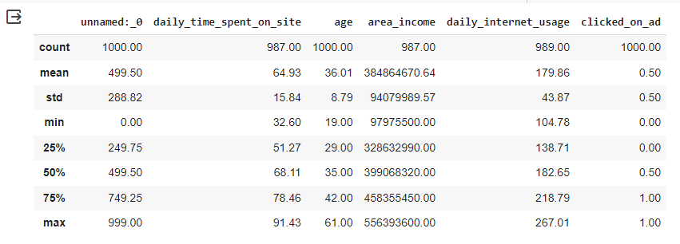
Customer Type and Behaviour Analysis on Advertisement
Statistical data numerik dilakukan dengan memisahkan fitur yang berisi tipe data numerik kemudian dilakukan analisis statistic menggunakan describe().
Unnamed berisi index baris data, sehingga jumlahnya sama dengan total baris data yaitu 1000.
Daily time spent on site menunjukkan angka minimal 32,6, maksimal 91,3, mean 64,9, dan median 68,1.
Age memiliki data minimal 19, maksimal 61, mean 36, dan median 35.
Area income memiliki data minimal 97,9 juta, maksimal 556,4 juta, mean 384,8 juta, dan median 399,1 juta.
Daily internet usage memiliki data minimal 104,78, maksimal 267,01, mean 179,86, dan median 182,65.
Clicked on ad menunjukkan data boolean, dimana angka 0 berarti no dan angka 1 berarti yes.

Slide 4
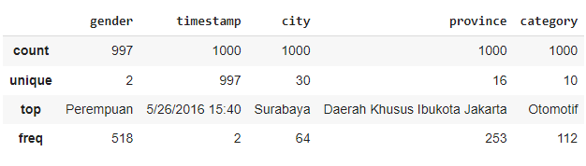
Customer Type and Behaviour Analysis on Advertisement
Statistical data kategorik dilakukan dengan memisahkan fitur yang berisi tipe data string kemudian dilakukan analisis statistic menggunakan describe().
Gender berisi 2 data unik, dimana data terbanyak adalah perempuan dengan frekuensi 518.
Timestamp berisi tanggal/bulan/tahun dan jam.
City berisi 30 data unik, dimana data terbanyak adalah surabaya dengan frekuensi 64.
Province berisi 16 data unik, dimana data terbanyak adalah DKI jakarta dengan frekuensi 253.
Category berisi 10 data unik, dimana data terbanyak adalah otomotif dengan frekuensi 112.

Slide 5
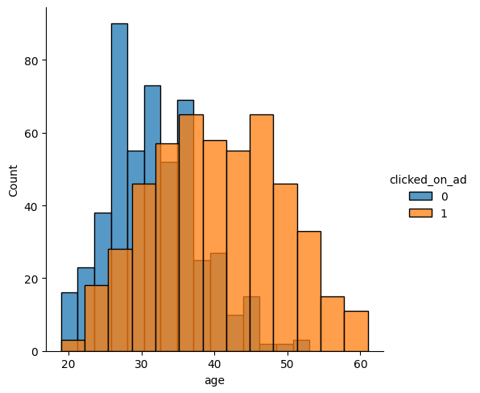
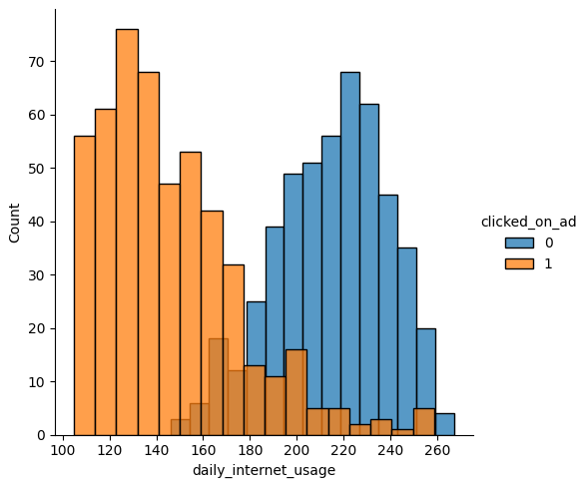
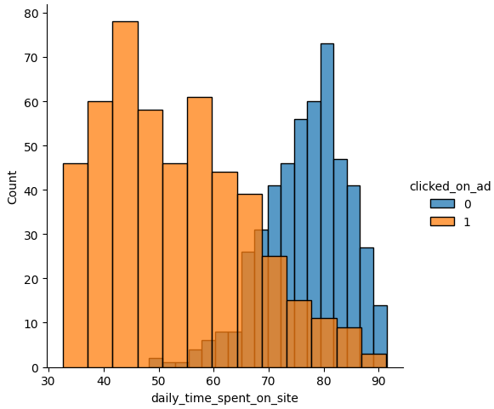
Customer Type and Behaviour Analysis on Advertisement
Univariate analysis kolom age menunjukkan distribusi data usia customer yang melakukan klik ads berkisar antara 20 sampai 60, sedangkan usia customer yang tidak melakukan klik berkisar antara 20 sampai 50.
Kolom daily internet usage memiliki distribusi customer yang melakukan klik berkisar antara 100 sampai 260, sedangkan customer yang tidak melakukan klik berkisar antara 150 sampai 265.
Kolom daily time spent on site memiliki distribusi customer yang melakukan klik berkisar antara 30 sampai 90, sedangkan customer yang tidak melakukan klik berkisar antara 50 sampai 90.

Slide 6
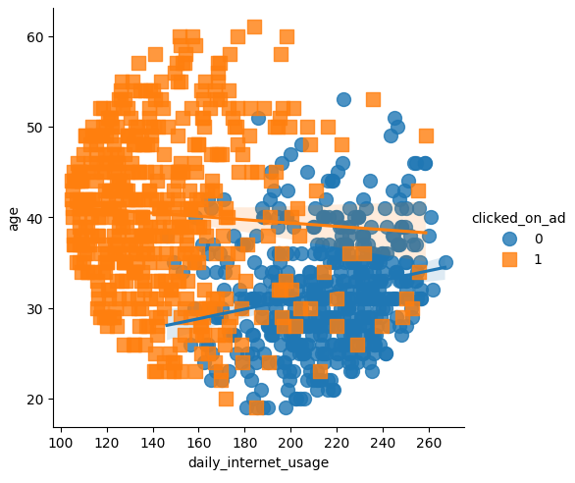
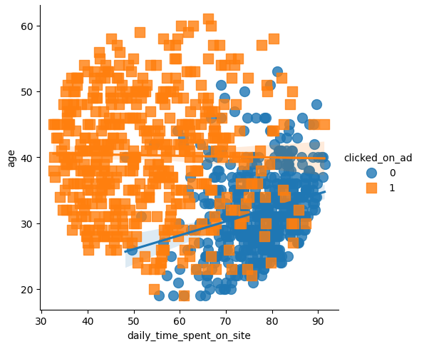
Customer Type and Behaviour Analysis on Advertisement
Bivariate analysis pada kolom daily internet usage dan age menunjukkan bahwa customer yang memiliki usia lebih muda dan daily internet usage lebih banyak cenderung tidak melakukan klik ads.
Kolom daily time spent on site dan age menunjukkan bahwa customer yang memiliki usia lebih muda dan daily time spent on site lebih banyak cenderung tidak melakukan klik ads.
Customer yang cenderung melakukan klik ads berdasarkan daily internet usage dan daily time spent on site adalah customer yang berusia lebih tua.

Slide 7
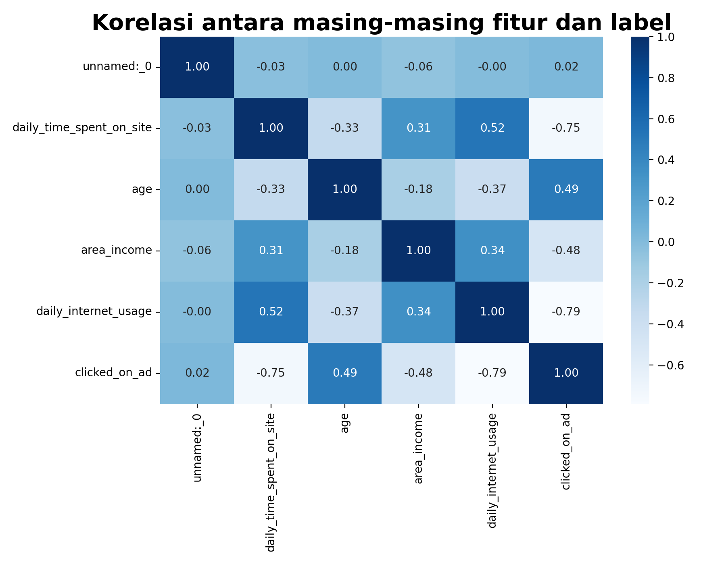
Customer Type and Behaviour Analysis on Advertisement
Korelasi heatmap dilakukan menggunakan seaborn dan matplotlib.
Kolom yang berkorelasi positif dengan kolom clicked_on_ad adalah kolom age
Kolom yang berkorelasi negatif dengan kolom clicked_on_ad adalah daily_time_spent_on_site, area_income, dan daily_internet_usage.
Korelasi antara fitur menunjukkan angka yang cukup rendah (<70) sehingga tidak ada fitur yang redundan.

Slide 8
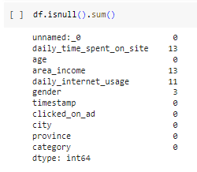
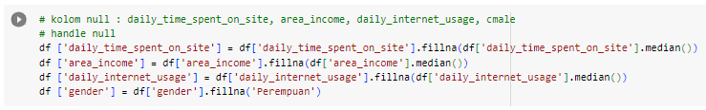

Data Cleaning & Preprocessing
Data numerik yang null diisi dengan data median kolom, agar tidak merusak distribusi data.
Data kategorik yang null diisi dengan kategori yang memiliki frekuensi terbanyak.
Tidak terdapat data duplikat

Slide 9
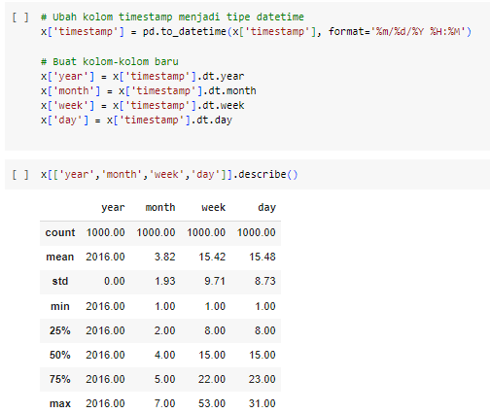
Data Cleaning & Preprocessing
Proses extract datetime dilakukan dengan mengubak type data yang awalnya string menjadi datetime.
Mengurutkan format timestamp menjadi bulan/tanggal/tahun jam:menit.
Membuat kolom baru yang berisi tahun, bulan, minggu dan tanggal.

Slide 10
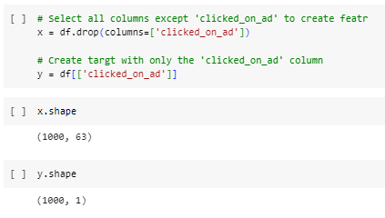
Data Cleaning & Preprocessing
Tabel x berisi semua kolom fitur
Tabel y berisi kolom target

Slide 11
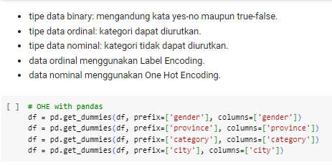
Data Cleaning & Preprocessing
Proses encoding dilakukan dengan mengidentifikasi jenis data pada kolom kategorik
Data kategorik pada kolom yang akan diencode tergolong data nominal sehingga dilakukan One Hot Encoding

Slide 12
Data Modeling
hasil experiment 1 (sebelum normalisasi/standardisasi),
Model |  | Accuracy | Precision | Recall | F1-Score | ROC AUC
Logistic regression | Train | 0.98 | 0.99 | 0.97 | 0.98 | 0.98
 | Test | 0.96 | 1.00 | 0.93 | 0.96 | 0.96
Random forest | Train | 1.00 | 1.00 | 1.00 | 1.00 | 1.00
 | Test | 0.96 | 0.99 | 0.93 | 0.96 | 0.96
Decision tree | Train | 0.93 | 0.97 | 0.88 | 0.92 | 0.93
 | Test | 0.89 | 0.95 | 0.82 | 0.88 | 0.89
KNN | Train | 1.00 | 1.00 | 1.00 | 1.00 | 1.00
 | Test | 0.62 | 0.64 | 0.60 | 0.62 | 0.62

Slide 13
Data Modeling
hasil experiment 2 (setelah normalisasi/standardisasi),
Model |  | Accuracy | Precision | Recall | F1-Score | ROC AUC
Logistic regression | Train | 0.99 | 0.99 | 0.99 | 0.99 | 0.99
 | Test | 0.95 | 0.96 | 0.94 | 0.95 | 0.95
Random forest | Train | 1.00 | 1.00 | 1.00 | 1.00 | 1.00
 | Test | 0.96 | 0.99 | 0.93 | 0.96 | 0.96
Decision tree | Train | 0.93 | 0.97 | 0.88 | 0.92 | 0.93
 | Test | 0.88 | 0.95 | 0.82 | 0.88 | 0.89
KNN | Train | 1.00 | 1.00 | 1.00 | 1.00 | 1.00
 | Test | 0.94 | 0.97 | 0.90 | 0.94 | 0.94

Slide 14
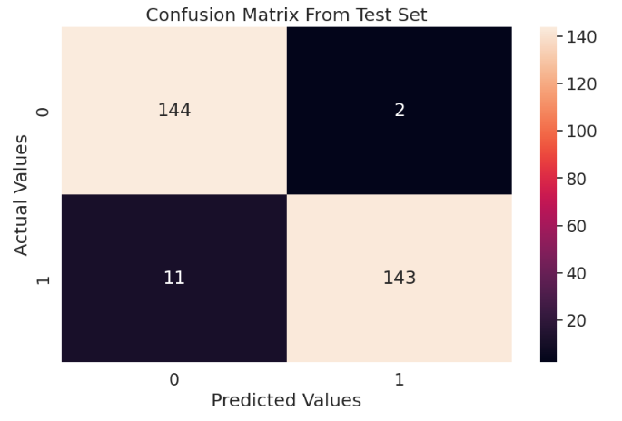
Data Modeling
Hasil tabel confusion matrix dari model tersebut.
Sebaiknya target marketing adalah customer yang tergolong TP dan FN.
Namun FN tidak dapat diketahui, sehingga sebagai gantinya perlu meminimalkan FP.
TN
FP
FN
TP
Notes:
True Positive (TP): Jika user diprediksi (Positif) melakukan klik ads ([Revenue] = 1]), dan memang benar(True) klik ads.
True Negative (TN): Jika user diprediksi tidak (Negatif) melakukan klik ads dan aktualnya user tersebut memang tidak (True) klik ads.
False Positive (FP): Jika user diprediksi (Positif) melakukan klik ads , tetapi ternyata tidak klik ads (False).
False Negatif (FN): Jika user diprediksi tidak melakukan klik ads (Negatif), tetapi ternyata sebenarnya melakukan klik ads.

Slide 15
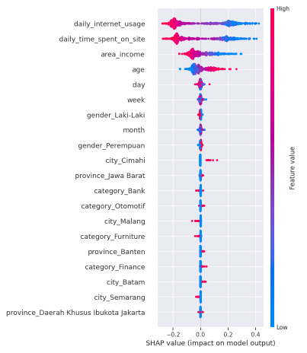
Data Modeling
Feature Important
Rekomendasi bisnis berdasarkan fitur important:
Customer yang cenderung melakukan klik ads adalah customer yang memiliki daily internet usage relatif rendah.
Customer yang cenderung melakukan klik ads adalah customer yang memiliki daily time spent on site relatif rendah.
Customer yang cenderung melakukan klik ads adalah customer yang memiliki income relatif tinggi.
Customer yang cenderung melakukan klik ads adalah customer yang memiliki usia relatif dewasa.
Untuk selengkapnya, dapat melihat jupyter notebook disini

Slide 16
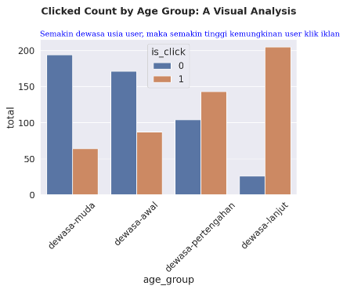
Data Modeling
Rekomendasi bisnis berdasarkan EDA dan Feature Important
Grafik disamping menunjukkan bahwa usia dan kemungkinan customer melakukan klik pada iklan berbanding lurus.
Customer yang tergolong muda cenderung tidak melakukan klik pada iklan.

Slide 17
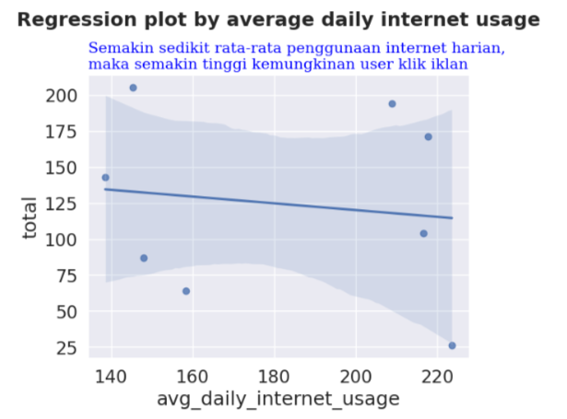
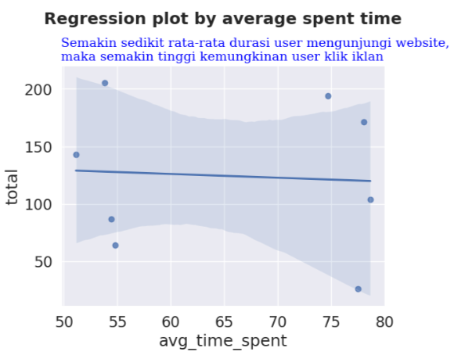
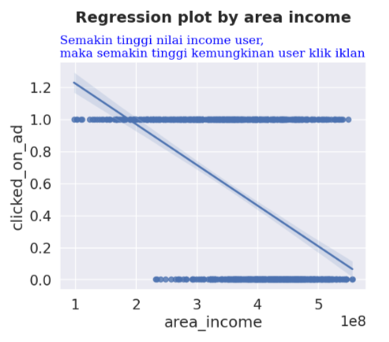
Data Modeling
Rekomendasi bisnis berdasarkan EDA dan Feature Important
Grafik di atas adalah penunjang rekomendasi bisnis berdasarkan feature important.

Slide 18
Data Modeling
Simulasi perusahaan dalam marketing yang menunjukan cost, revenue, dan profit sebelum dan setelah menggunakan model machine learning
Sebelum menggunakan model
Total 1000 customer
500 customer klik ads
500 customer tidak klik ads
Marketing cost: 1000 x 10k = 10 mio
Revenue: 500 x 15k = 7,5 mio
Provit = 7,5 -10 = -2,5 mio
Setelah menggunakan model
Total 1000 customer
928 customer klik ads
72 customer tidak klik ads
Marketing cost: 1000 x 10k = 10 mio
Revenue: 928 x 15k = 13,9 mio
Provit = 13,9 – 10 = 3,9 mio

